Slide 1
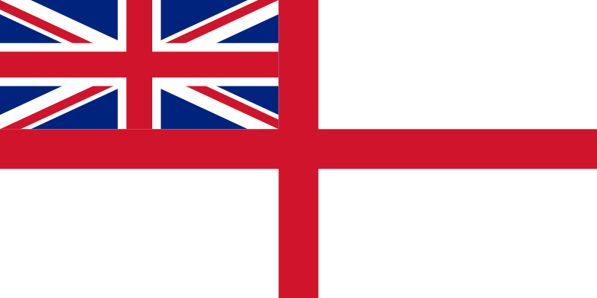
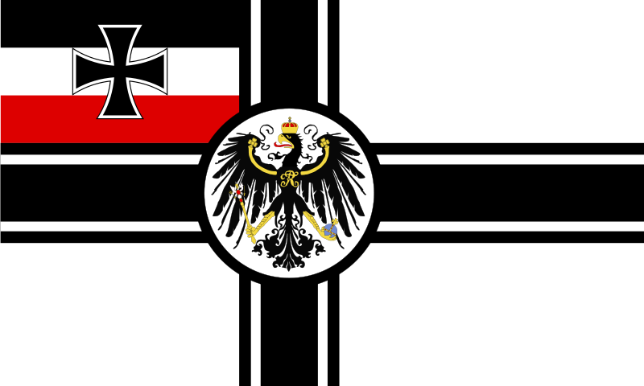
I. světová válka na moři 1914 - 1918

Slide 2
Válka na moři byla ve znamení zejména dvou základních událostí
Dopad útoků německých ponorek na
britské obchodní a válečné loďstvo
Bitva u Jutského poloostrova
(bitva u Skagerraku)

Slide 3
Ponorky byly vybaveny elektromotorem a naftovým motorem, později dieselovým, a na svou dobu novými orientačními zařízeními jako byl periskop. Zároveň však jejich rozmach znamenal vytvoření lodí, které je měly dokázat zničit, třeba torpédoborců. Ve válce se německé ponorky soustředily především do oblasti vod poblíž britského pobřeží, kde prováděly blokádu.

Slide 4
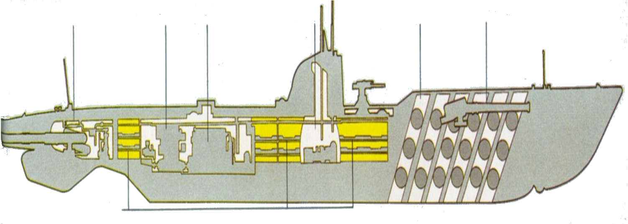
dieselový
motor
torpédomet
elektromotor
můstek
minové komory
torpédomet
ubikace
mužstva
hladinový kanón
U-BOOT

Slide 5
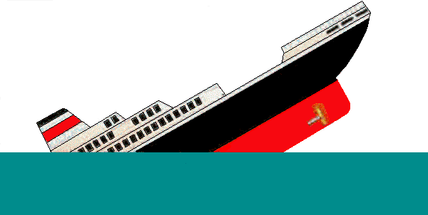
Omezená ponorková válka 1914 – leden 1915
Na začátku války mělo Německo flotilu 25 ponorek
Během války jich použilo 111 (zničeno 65)
V r. 1914 se Němci soustředili pouze na britské lodě = jen 10 potopení
V dalších letech změna taktiky = Dohoda přišla jen během r. 1917 o 3150 lodí

Slide 6
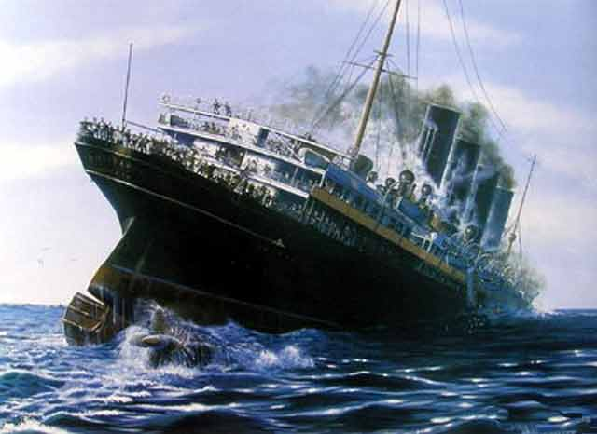
Od února 1915 Německo potopilo každou loď,
která vplula do britských výsostných vod
V květnu 1915 se obětí německé ponorky stala loď LUSITANIA

Slide 7
LIVERPOOL
IRSKO
QUEENSTOWN
U -20
LUSITANIA
IRSKÉ MOŘE
ANGLIE

Slide 8
Dne 7. května 1915 ve 13:30, týden po opuštění New Yorku, byla Lusitania na své cestě do Liverpoolu torpédována německou ponorkou U-20.
Po zásahu jedním torpédem (někde uváděno dvěma) se převrátila a s velkými ztrátami na životech potopila. Lusitania se potápěla 18 minut, čili velmi rychle, a celkem při potopení lodi zahynulo 1198 osob. (128 z USA)

Slide 9
BRITÁNIE ROZPOUTALA PROTINĚMECKOU KAMPAŇ
NĚMCI = BARBAŘI ZABÍJEJÍCÍ CIVILISTY
(teprve po válce se potvrdilo, že na Lusitanii byl náklad munice, který byl deklarován jako sýr)
NĚMECKO OMEZILO SVÉ PONORKOVÉ ÚTOKY, ALE PROBLÉMY S BLOKÁDOU VLASTNÍCH PŘÍSTAVŮ JE DONUTILY OBNOVIT JE V PLNÉM ROZSAHU V ROCE 1917
USA VSTUPUJÍ DO VÁLKY

Slide 10
BITVA U JUTSKA
pokus Německa vyprovokovat Brity k souboji na otevřeném moři
snaha o uvolnění blokády pobřeží
největší námořní bitva první světové války a zároveň jediná bitva této války, ve které se utkaly hlavní síly britského a německého loďstva
Oba protivníci byli na moři (Britové vypluli dokonce o čtyři a půl hodiny dříve), ale ani jeden z nich nevěděl, že protivník vyslal na moře celé svoje loďstvo.

Slide 11
NORSKO
VELKÁ FLOTILA
(Jellicoe)
SKOTSKO
31.5.
1916
BITEVNÍ KŘIŽNÍKY
(Beatty)
NĚMECKÁ FLOTILA
DÁNSKO
ANGLIE
Von Scheer

Slide 12
VÝSLEDKY BITVY
Ani jedna strana nevyužila chyb protivníka
v průběhu bitvy k rozhodujícímu úderu.
Na britské straně více chyb, zejména v
komunikaci mezi velením a jednotlivými loděmi.
Británie utrpěla velké škody, německá střelba =
přesnější a účinnější – konstrukční vada britských lodí
Němci s mnohem menšími silami sice ustoupili, ale
mohli považovat bitvu za vítěznou

Slide 13
31.5. – 1.6. 1916 ztráty
lodě | 14 | 11
námořníci | 6000 | 2500

